Slide 1
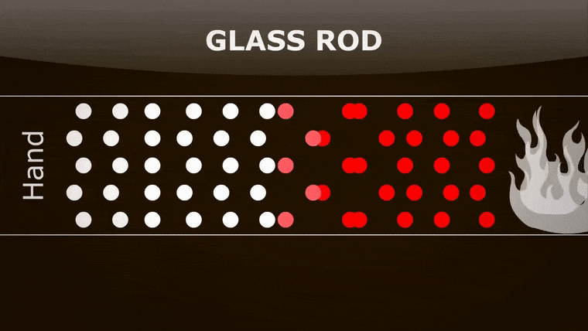
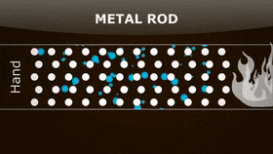
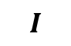
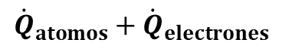
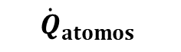
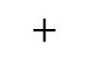
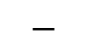
EFECTO TERMOELÉCTRICO
Transferencia de calor a nanoescala
Aislante eléctrico
Metal (conductor eléctrico)
$${\dot{Q}}_{atomos}$$
$${\dot{Q}}_{atomos}+{\dot{Q}}_{electrones}$$
$$−$$
$$+$$
$$I$$

Slide 2

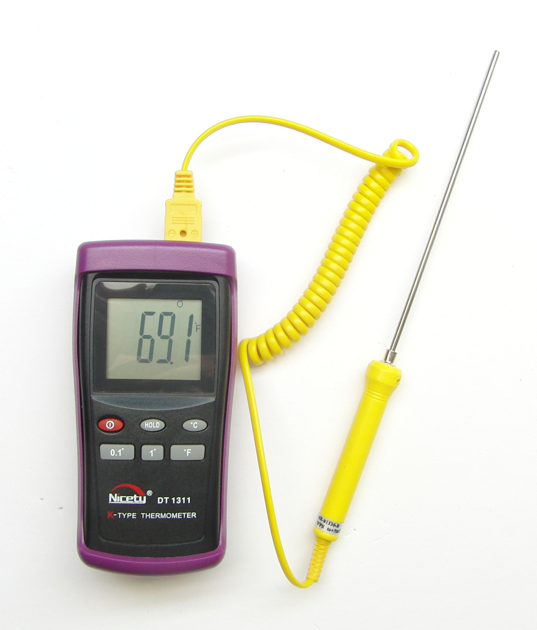
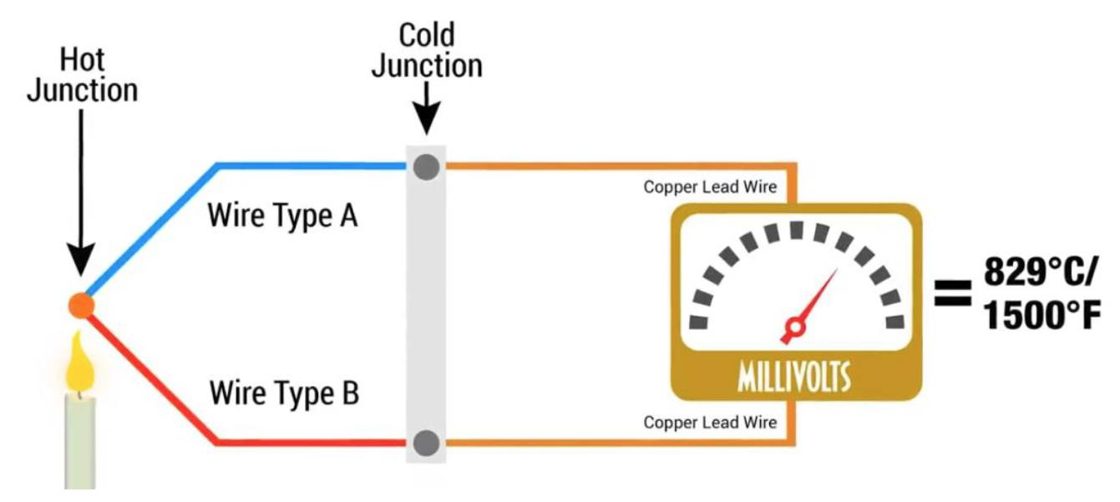
EFECTO TERMOELÉCTRICO
Efecto Seebeck (Termocupla)

Slide 3
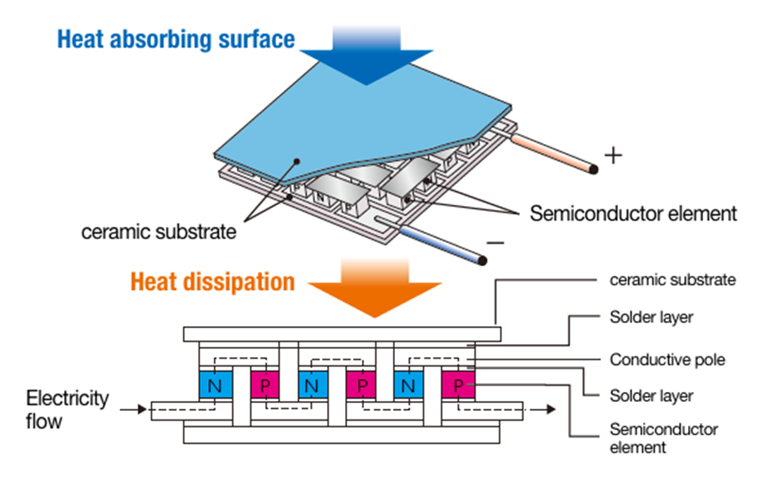
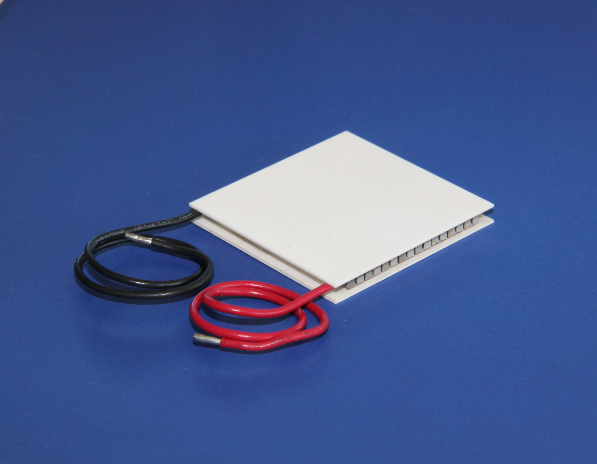
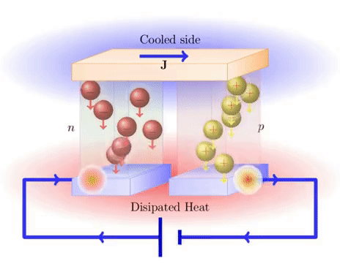
EFECTO TERMOELÉCTRICO
Efecto Peltier (Enfriamiento termoeléctrico)

Slide 4
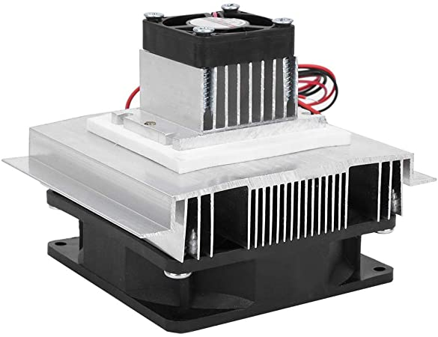
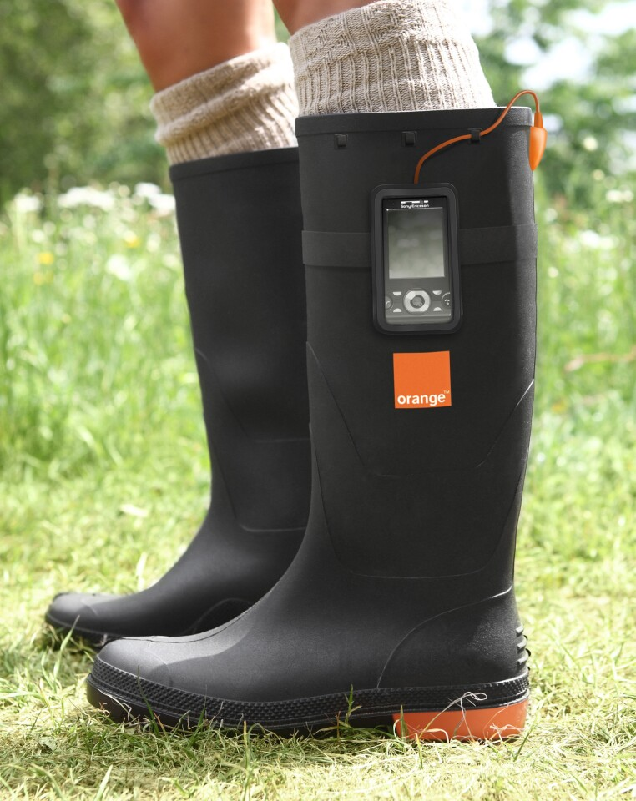
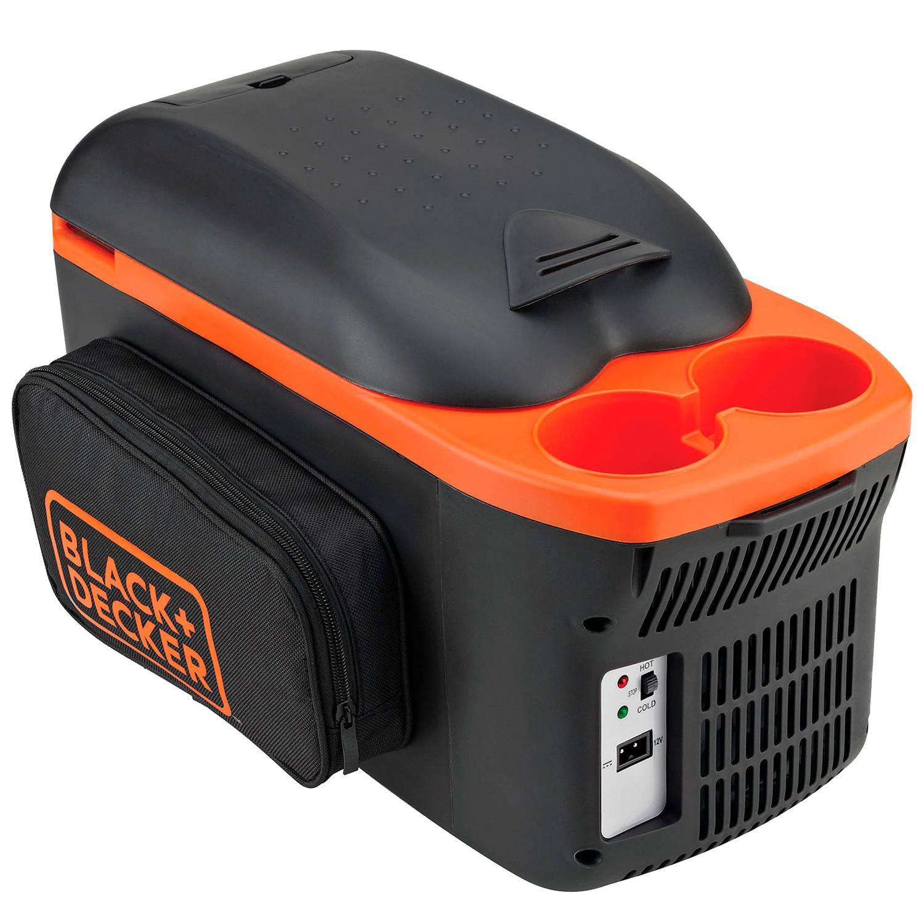
EFECTO TERMOELÉCTRICO
Celdas de Peltier (aplicaciones)

Slide 5
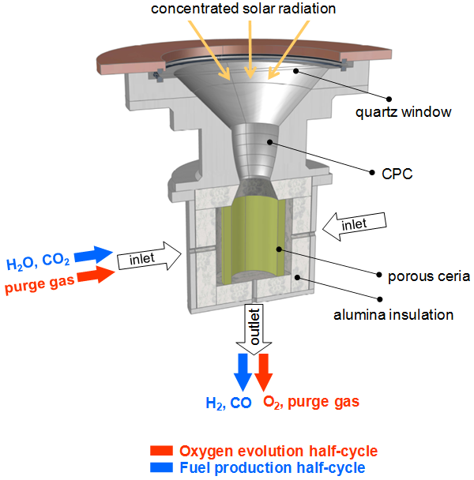

Slide 6
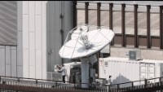

Slide 7
